Slide 1


Slide 2


序言
一场活动的成功举办，背后与活动的各个环节有着千丝万缕的关联。尤其是涉及到安全、管理方面，更是需要各位活动组织者注重和监管的要点。任何 一场活动的落地执行都离不开前期安全保障工作。
通过活动前期有效地对活动安全进行把控，设置合理地风险把控机制。将活动过程中的一系列有可能发生的突发问题，提前设定相关的应急预案。通过应急措施的干预，迅速及时将突发事件予以解决，使活动的进程不受突发事件的影响，力争将活动的执行效果最大化。
本篇内容将从活动备案、现场应急预案、以及处于疫情常态下会议活动以及会
议场所防控指南等三个方面阐述了活动执行过程中应当注重的关键要点。
2

Slide 3
目录
关于活动执行手册 ............................................... 4
活动备案以及风险把控
............................................... 6 ............................................... 7
1、大型活动备案资料清单
2、十项风险把控清单
活动现场应急预案
............................................... 9 ............................................... 14
............................................... 16 ............................................... 18
1、活动现场中所遇到的突发状况
2、安检过程中所出现的紧急情况
3、常见应急情况方案处置
附录

Slide 4


关于活动执行手册
【活动执行手册】
经典篇
从活动项目执行角度出发，是活动项目管理的一份执行方案。
Ø 《活动执行—思维篇》：梳理工作的整体流程与底层的思维方法，建立系
统化的活动管理项目思维
Ø 《活动执行—SOP篇》：是活动执行的一份标准、专业、较全面的活动执行SOP，是执行过程中的检查核实的清单以及推进活动进程的工具。

Slide 5


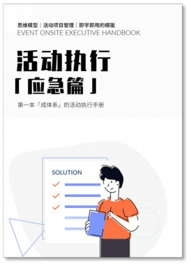
关于活动执行手册
【活动执行手册】
拓展篇
Ø 《活动执行—创意篇》：创意是与众不同的表现，同时也是一场活动中独具特色的一抹光彩。本篇内容从签到、互动等两面，梳理了常用的创意方式，为活动组织者带来灵感的源泉。
Ø 《活动执行—体验篇》：如今的参会者对活动的体验要求越来越高，传统的活动营销模式越来越难吸引用户。用户不只想要在会议活动中获取到优质的内容，更是注重活动的现场体验感。本篇内容将以体验为基础出发，列举了促进用户现场体验互动的方式与方法。
Ø 《活动执行—应急篇》：每场活动会议都应做好安全措施与应急准备，尤其处于疫情常态化阶段下。本篇内容囊括了常用的应急方案以及疫情常态下的预防管理。
5

Slide 6

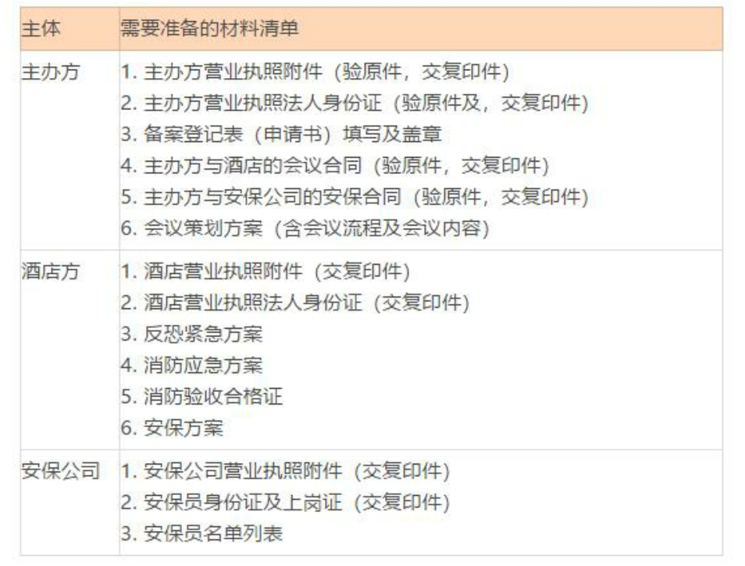
一、活动备案以及风险把控
1、大型活动备案资料清单
大型活动举办时是需要有些材料递交并提前进行备案的，以下总结了「主办
方」、「酒店」及「安保公司」所需要准备的一些资料清单，可方便活动营销
人员提前准备。
6

Slide 7
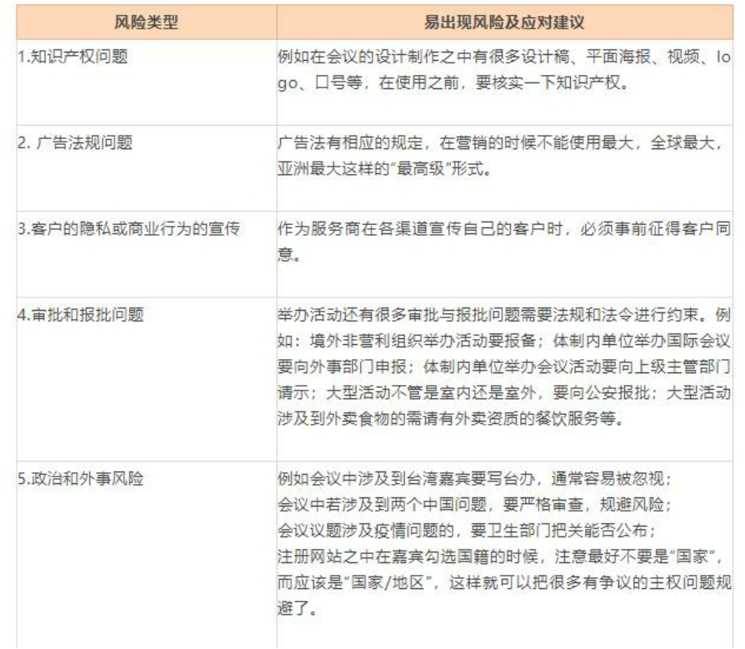
2、十项风险把控清单
良好的风险管控可以有助于降低决策错误的概率，避免企业产生不必要的损失，
以下风控把控清单是活动公司多年经验总结出来的一份表单，可以协助主办方
在疫情后开展营销活动时拥有一份可对照核实的清单。
7

Slide 8
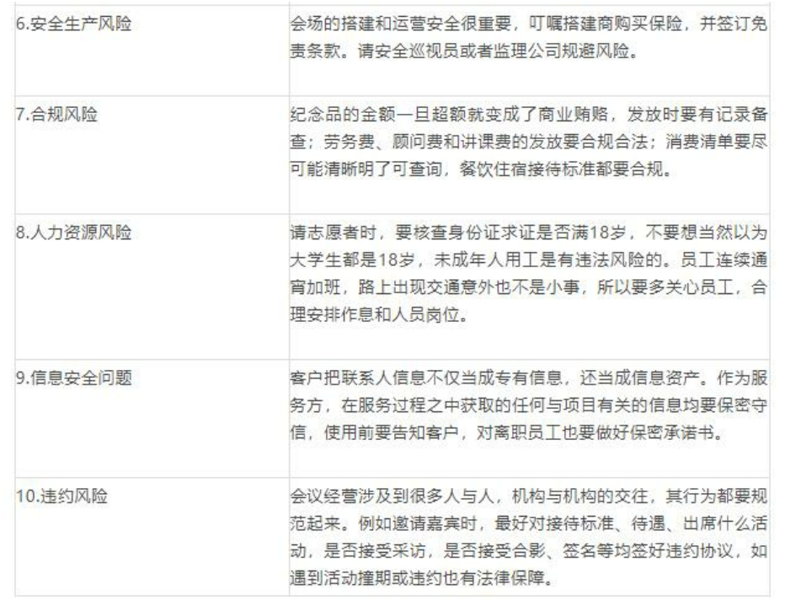
（接上图）
8

Slide 9

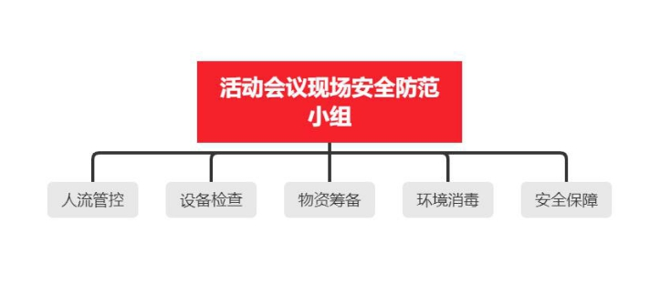
二、活动现场应急预案
1、现场成立应急小组
人生并没有那多的如果，它不像是电影，会有彩排，所以我们能做的就是事先考虑会有意料之外的事情发生，并且制定好在意外发生时的紧急处理方案。所以在每一场大型活动之前，都应提前制定plan B。
处理方法：成立应急小组。小组成员包括应对出发状况的总负责人、现场主管以及活动现场布置和活动各个环节的专门负责人。
Ø 总负责人负责整个事件的掌控权，出现突发事件，能够第一时间内进行实施应急解决方案，避免造成现场混乱，形成不良影响。
Ø 现场主管根据总负责人的决策对现场予以协调和组织，必要时，向现场说明情况，稳定现场的情况，以便应急工作的展开。
Ø 各环节负责人主要承担起自身职责范围之外的各项工作的准备、监督、检查和防备，若出现突发状况，应该迅速反应，及时解决。
应急物料的准备：除了进行应有的活动策划方案的实施之外，还需配备充足相关物料准备。包括：各个环节所需的备用件以及车辆、后补人员。
9

Slide 10


2、活动现场常遇见的突发状况
电源故障
活动用电量大，如照明、音响等，需要大量电力。会出现电力不足或电力负荷
过大而导致出现电力中断等问题。
Ø 预防办法：分成多个电路铺线区域，在每个区域设置总电源，将总电源量分摊至负荷内。
Ø 处理办法：电路铺线区域安排多名电工进行紧急处理，同时防止他人进入电路区，以免造成额外的商亡。
Ø 备注：在现场布置之前将各区域总电源准备好，并进行线路检查，确保线路无误；准备备用电源。
音响故障
每次大型的活动中，音响成为了出现故障率最高的设备。音响承担了一场活动
的传播角色，缺少了音响，整场活动将平淡无奇。
Ø 预防办法：备用一套临时处理音响，将两套音响电源线路分开，以便现场紧急调配。
Ø 备注：音控师在活动前一天下午进场将音响及各配件调试到最佳状态。
10

Slide 11


2、活动现场常遇见的突发状况
麦克风故障
Ø 预防办法：增加麦克风的传音端口，在一个端口出现问题的情况下不影响麦克风发生效果。（有线无线均可）
Ø 处理办法：马上调换麦克风，音控师在故障期间播放混响，避免现场出现冷场情况。
Ø 备注：现场的麦克风一定在可控的范围之内，多预备几个，以便不时之需。
媒体文件无法播放
Ø 预防办法：活动开始之前务必试音
Ø 处理方法：音频文件建议另存一份（可正常播放）在可以手机或者可以外放的MP4中，一旦出现音频无法播放的问题可以在最短时间内达到最接近的效果
Ø 备注：视频文件建议存在笔记本电脑中一份，以备不时只需
11

Slide 12


2、活动现场常遇见的突发状况
现场布置、装饰出现掉落、损坏等
任何现场静态的布置、装饰出现掉落、损坏等情况，工程部人员迅速予以修补，
将其恢复原貌，若无法补救，执行工作人员应立即进行清理，确保活动顺利进
行。
如果影响到活动的进展，例如：舞台坍塌等严重事件，现场执行的工作人员应
迅速将台上贵宾引领到台下，将铺用地毯作为临时主席台。
若活动现场的动态装点如气球、礼炮、鞭炮工作失常，应备好相关的音乐文件
和视频来充当，必要时可以使用音响和锣鼓队来弥补现场气氛。
Ø 备注：活动现场应当指派1-2名工作人员进行现场巡回查看。
表演人员迟到、缺席
主办方应备有强大的礼仪、演员、摄像等阵容，若活动当天某人员迟到或缺席，
都能以最快速度调集其他人员到场，保证各个环节按原计划顺利进行。
Ø 备注：主办方应当把所有演出人员以及备用演出人员联系方式进行统计，当意外发生之时，能够在第一时间内通知到相关人员。
12

Slide 13


2、活动现场常遇见的突发状况
突变的天气情况
户外大型活动的举办最怕现场突然刮风下雨，气候变化引起的突发事件小则可能使现场出现混乱，大则可能出现安全事故，比如：因下雨导致的现场线路漏电，因刮风导致舞台及灯光架坍塌等重大事故。这就需要在活动前有足够的准备。
Ø 备注：提前观看天气预告，提前准备一次性相关雨衣，应急场所。
安全标记
不同的场所会存在不同的安全隐患，例如：地滑湿滑，玻璃干扰等，为了参会
者的安全着想，应在危险区域范围内，增加部分警示标识。
Ø 备注：防滑标识的制作应符合大会主题，与大会主KV调性保持一致。
13

Slide 14


3、安检过程中所出现的紧急情况
（1）发现违禁物品的应急处理措施
①不能惊慌失措，要保持镇定，并注意观察违禁物品对 周围环境的影响；
②根据查出的违禁品类别，严格按处理预案操作；
③协助执勤民警将人、物分离并进行控制，避免违禁物 品发生危害或携带者逃
逸；
④遇到疑难问题或危急情况，不要自作主张、越权行 事、以身犯险、轻率处理，应当立即上报，请示处理意见，并按 要求妥善处理。
（2）发现疑似爆炸物的应急处置措施
①疏散人员：根据实际情况或配合执勤民警迅速将人员疏散到安全地带，或引
导人员到其他按键通道进行安检
②控制人员：配合执勤民警迅速查找、控制疑似爆炸物携带者，坚决实行人、
无分离，安排专人分别看管，并对携带者进行人身安检；
③先期处置：协助执勤民警设置警戒区，组织保护现场。在现场允许的情况下，
由执勤民警将疑似爆炸物覆盖防爆毯或者投入防爆罐内。
14

Slide 15
3、安检过程中所出现的紧急情况
（3）当发现安检对象携带管制刀具的处置措施
①注意防护：安检员立即调整到不易受到袭击的位置，与受检人保持一定的反
应距离，提高警惕，注意受检人的神态、动作
②收缴上报：安检员应要求受检人高举双手勿动，示意执勤民警或其他安检人
员前来协助。
（4）安检秩序混乱时的应急处置措施
①当受检人数众多、安检秩序混乱时：
安检负责人应当迅速协调进入安检的通道口，请求放慢同行速度，并加快安检
速度。
②当受检人拒不接受安检或者拒不交出危险物品时，开展宣传，耐心说服，争
取理解支持。
③当受检人与安检人发生纠纷、出现围观现象时，安检点负责人应组织疏散围
观人员，防止事态扩大，迅速恢复安检秩序。
15

Slide 16
4、常见应急情况方案处置
（1）火灾事件
发生火灾时，安全保卫工作人员应视情况在第一时间内由现场消防人员临时处
置，并立即拨打"119、120”及时救治，安保人员应及时疏散人员。同时，应到事发现场，组织保护现场，立即关闭电源，本着“先救人，后救物”的原则，
按事先制定的疏散、撤离方案，打开所有通道，组织协调现场人员安全有序撤
出危险区域，采取封锁现场，确保人员、财产安全；安全人员到各路口等待引
导消防车辆和公安干警以及医疗人员救助。要主动向消防、公安以及医疗人员
提供有关信息，协助查明原因，配合进行扑救、破案。
（2）打架斗殴等事件
发现有闹事、打架斗殴、流氓、偷窃和损毁公关财产等情况，导致秩序混乱，
管理失控。要第一时间内对相关人员进行教育劝阻，缓解情绪，将当事人带入
治安室，其余人员驱散，控制事态发展，防止事态蔓延，对损毁公关财产的，
责令其停止破坏行为，并作出相应赔偿。
（3）多人诉求事件
对于多人诉求，导致活动秩序混乱，管理失控。安全保卫组首先应派人了解情
况，必要时在场外安排场所与诉求人代表进行协商洽谈，尽量满足其合理需求。
对调解劝阻无效的，要迅速由公关机关处理，配合有关部门继续做好维持秩序
的工作，要防止事态发展和出现过激的违法行为，防止社会闲杂人员别有用心
的人参与寻衅滋事。
16

Slide 17
4、常见应急情况方案处置
（4）人员触电事件
如发生人员触电事件，安全保卫组工作人员要立即切断电源。不要用手直接去
拉输电的人员，防止发生救护人触电事故。触电伤员如神志清醒，应使其就地
躺开，严密监视，暂时不要站立或走动；如神志不清，应就地仰面躺开，严密
监视，确保气道通畅。
（5）防盗抢应急预案
①当酒店宴会厅内发生盗抢案件时，在场警卫应迅速通知各岗警卫增援及把守
各出入口。
②如劫匪持有武器（指枪械），在场员工应避免与匪徒发生正面冲突，保持冷
静，并观察匪徒的面貌、身形、衣着、发型及口音等任何特征。如劫匪未持有
武器且有足够人手可以制服匪徒时，则等待适当机会将之擒获交与警方，但绝
不可草率从事以免造成不必要的伤亡。
③如劫匪乘车逃离现场，应记下车牌号码、颜色、车款或牌子等，并记清人数。同时可以乘的士或其他交通工具跟踪并用通讯工具向110报告方位和地点，以便警方组织力量设卡拦截。在跟踪的过程中要注意隐蔽，以确保自身安全。
④保护好现场。劫匪遗留的凶器、作案工具等不要用手触摸。划出警戒范围，
不要让无关人员进入现场。
⑤如现场在交通要道、公共场所等人多拥挤处无法将劫匪留下的证物留在原处
的，应一一收拾起来用塑料袋装好，交给警方处理。
⑥访问目击群众，收集发生劫案的情况，提供给公安机关。同时，公安人员未
勘查现场或未处理完毕之前，相关人员不要离开。如有伤者，要立即送往医院
救治，并报告公安机关。
⑦在场人员不可向报界或无关人员透露任何消息，不准拍摄照片。
17

Slide 18
附录
会议活动与会议场所新冠病毒肺炎疫情 防控指南
为贯彻落实《国务院应对新型冠状病毒感染肺炎疫情联防 联控机制关于做好新冠肺炎
疫情常态化防控工作的指导意见》 （国发明电〔2020〕14 号）要求，规范会议活动
新冠病毒肺炎 疫情防控工作，结合会议活动的特点和会议场所的运营要求， 特制定
《会议活动与会议场所新冠病毒肺炎疫情防控指南》（以 下简称《指南》）。
依据《中华人民共和国传染病防治法》、《突发公共卫生事 件应急条例》等法律法规，严格按照国务院联防联控机制印发 的《关于科学防治精准施策分区分级做好新冠肺炎
疫情防控工 作的指导意见的要求》，结合国家卫生健康委印发的《新型冠状 病毒肺
炎防控方案》，依法科学开展新冠病毒肺炎疫情防控工 作。为增强会展行业疫情防控
和应对能力，预防因会议活动带 来的疫情扩散，有效减少疫情对会展产业、会展市场
和会展企 业带来的影响，保质保量办好新冠病毒肺炎疫情防控常态化下 举办的各项
会议活动，推动会展经济持续向好发展。
本章内容参考于《新冠病毒肺炎疫情防控会展活动指南》
由 活动整理发布
18

Slide 19

“六必要求”
会议活动期间，疫情防控应遵循“六必”要求：
1、信息必验：从会议筹备开始，到会议结束全过程，所有 参加会议的人员，包括嘉宾、参会人员、筹备和现场工作人员 等，只要和会议活动相关的，都应严格核实身份和健康状况， 方可发放嘉宾证、参会证、工作证、志愿者证、施工出入证等， 从源头开始确保会议环境的安全。同时，在防疫健康信息码、 通信大数据行程卡等大数据支持下，对所有参与人员严格查验 健康码和行程卡，对健康码异常或来近 14 天有中高风险地区旅 居史的人员，按照当地疫情防控指挥部要求进行隔离或查验核 酸、抗体检测结果。
2、身份必录：所有参与会议活动的人员都必须登记身份信 息，嘉宾、参会人员、筹备和现场工作人员等都需完成实名制 登记。
3、体温必测：所有进入会场的人员都需要进行体温测量， 只有体温正常方可进入；对体温有异常怀疑时，必须进行二次 测量，确保体温在正常范围内方可参会。
4、口罩必戴：所有会议参会人员、现场工作人员等都需按 要求全程佩戴口罩。个别
未佩戴口罩的人员，现场应立即提供 口罩并督促佩戴。
5、消毒必做：对会议场所的公共卫生间、过道、走廊、就 餐区等公共区域，安排专人负责，严格执行每场会议在会前和 会后两次消毒。所有现场工作人员自觉做好自身防护和相应的 消毒措施。
6、突发必处：会场出入口附近需设置临时隔离区或医疗服 务点，若现场发现发热人员以及其他突发情况，应按专业部门 要求及时予以现场处理
The Definitive Guide to Account-Based Marketing Measurement 19

Slide 20

防控操作具体指南
一、会议场所防控操作
1、根据会议活动规模情况，场所应分为停车区、报到区、 会议区三大区域，实现人
员汇集、信息录入、体温测量、排队 入场等环节，拉开人员活动间距。
2、会议场所单位应当按照有关规定要求，在会议开始前做 好集中空调通风系统的开启前的检查和准备，对开放式冷却塔、 空气处理机组等进行清洗、消毒，有条件时对风管进行清洗、 消毒。在会议举办期间使用中央空调的，应加大新风量，加强 通风
换气。室内空调通风系统为全空气系统时，应关闭回风阀， 采用全新风方式运行；空调通风系统为风机盘管加新风系统时， 应当确保新风直接取自室外，同时保证排风系统正常运行。使 用空调区域待运营结束后，应确保新风与排风系统继续运行 1 小时，进行全面通风换气。
3、建立员工健康档案，实行员工每日健康登记制度，利用各种智慧化手段强化员工
健康监测。员工入场必须佩带口罩， 进行体温检测，并做好记录。员工办公距离应保持 1 米以上， 减少人员聚集，减少日常会议频次，控制会议规模，提倡使用 电话或线上会议等形式。如有出现发热、咳嗽等不适症状的， 应立即暂停工作，及时就医，并向其所在社区及相关部门报告有关情况。
4、成立专门的消毒工作小组和督查小组，负责会场内各区 域的消毒和检查落实工作。会议场所单位在会议举办前，应对 会议场所进行严格的全面检查和清洁洗消，确保无卫生死角。 在会议举办期间，应加强对走道、卫生间、电梯等公共区域、 高频接触
点位、会议用品的清洁消毒，并在相关区域每日更新 公示消毒情况。
The Definitive Guide to Account-Based Marketing Measurement 20

Slide 21
5、会议活动所有工作人员，包括会议主承办机构工作人员、 组委会工作人员、会议
服务机构工作人员、现场工作人员等， 除办理工作手续外，还必须实行每日健康登记
制度，在会议召 开前一日由会议主承办机构牵头汇集并报会议场所单位。入场 必须
全程佩戴口罩，进行体温检测，并做好记录。如有出现发 热、咳嗽等不适症状的，应
启动应急处理程序。
6、在会场入口处附近应设置临时隔离区，若会议规模超过 2000 人的，还建议设置临
时医疗服务点，并邀请医务人员和急 救车辆在会议期间实行现场值班、随时待命，并
配备适量应急 消毒防疫物资。同时设置应急通道，一旦发现发热或咳嗽等疑 似新冠
病毒肺炎症状人员，应走应急通道至临时隔离区或医疗 服务点进行处置，启动应急处
理程序。
7、会议场所单位通过滚动屏、短信、宣传视频、现场平面 宣传等形式，在停车区、
报到区等场所宣传发病特征、防疫措 施、应急程序、入场程序等，营造文明良好氛围，提高人员防 疫，意识倡导参会人员减少聚集，注意个人防护。安排专门的 巡查人员，对发现的不文明行为要予以制止和劝导。
8、参会各方都要积极配合会议活动所在地的疫情防控工 作，切实做好日常防控。会
议场所内若发现疑似感染者或接到 防疫部门信息有确诊病患、疑似患者来过会议活动
现场，应立 即启动应急处理程序，做好防控应急处置。
The Definitive Guide to Account-Based Marketing Measurement 21

Slide 22
二、环境管理防控操作
1、由会议场所单位负责场所的通风消毒工作，严格落实会 议场所常态化防疫消毒工
作，对会议场所进行全面防疫消毒。 范围包括：停车区、报到区、会议区、通道、餐
厅、洗手间、 垃圾站、客房、电梯、消防设备、电力设施、空调设备、通风 设备等。建立工作记录台账和检查机制，记录消毒时间、责任 人等信息。
2、加强通风。会场要保持通风状态，在条件允许情况下首 选自然通风，如需使用空
调的应按照防疫要求、《公共场所集中 空调通风系统清洗消毒规范》等进行消毒处理。
3、定时消毒。每场会议（半天为一场）需要消毒两次，分 别在人员入场之前、人员
散场之后，对公共区域及会议厅公共 通道、卫生间、停车区、报到区等场所实施消毒
喷洒，对人员 接触较多的会议设施、桌椅、电梯轿厢和扶手、门把手、闸机 表面、
服务台面、卫生间设备进行消毒液擦拭，在消毒之后， 建议放置“本处已消毒”的告
示。
4、若出现人员呕吐时，应立即用一次性吸水材料加足量含 氯消毒剂（“84”消毒剂）对呕吐物进行覆盖消毒，清除呕吐物 后，再使用含氯消毒剂进行物体表面的消毒处理。
5、配备清洁用品。会议场所的各个卫生间应配置洗手液， 提供给参会人员免费使用，同时确保水龙头持续供水。
22

Slide 23
三、垃圾处置防控操作
1、垃圾桶分类摆放：在报到区和会议区需设置“废弃口罩 垃圾桶”、“一般垃圾
桶”，并作好标识，根据参会人数规模适当 调整摆放数量。垃圾桶内外保持日常清洁，定期进行消毒处理。 保洁人员须及时关注垃圾桶使用情况，及时消毒、打包清理、
更换洁净垃圾袋、进行垃圾桶喷洒消毒后投入使用。加强对其 它垃圾盛装容器清洁，做到“时产时清”。
2、防疫垃圾处理：应特别关注口罩、手套等防疫废弃物品 回收，避免二次感染，
“废弃口罩垃圾桶”需定期用含有效氯 500mg/L 的消毒剂（“84”消毒剂）对桶内
口罩及手套进行喷雾 消毒，喷洒至充分湿润。消毒作用时间不少于 30 分钟。每日安
排专人定期收集并集中消毒，消毒完成后，将废弃口罩、手套 等防疫垃圾进行密闭打
包，按医疗废弃物进行处置。
3、消毒人员与疑似病例口罩等防疫垃圾处理人员要求：
①健康监测：实行日健康报告制度，凡进必测温；做好外 请及会议场所现场操作人
员健康登记、并建档记录至会议结束 14 日。
②着装要求：进入工作现场需穿防护服（工装）、戴一次性 工作帽、防护眼镜、医用
口罩、长袖橡胶手套、长筒胶靴。
③在操作过程中须做好自身防护，工作任务完成后及时进 行个人清洁及消毒，防护
用具如有污损须及时更换。指定专人对责任区域的清扫和消毒工作进行检查和记录。
23

Slide 24
四、会议前防控操作
1、参会人员统计与分类管理
①参与人员统计
会议活动的工作人员一般包括：主承办 机构和会议场所单位的工作人员、会议服务机构工作人员、搭建商工作人员、临时用工人员等。需要在工作人员入场前一天收集个人身份信息和健康状况信息，办理相应的手续。而针对会议参会人员，需利用线上线下渠道告知会议防控方案，开展实名注册、参会报名，及时收集参会人员信息，保障每一位参会人员信息真实准确、身体健康、可追溯，未提前进行注册报 名的，则需现场实名注册，信息审核通过才能获取参会证。
②进行人员分类管理
以防疫健康信息码（必须关联地方健康码）区分绿码或红 码/黄码，以通信大数据行
程卡区分近 14 天是否有中高风险地区 旅居史或是否为入境人员。确定人员类型后再按照有关规定对 人员进行分类管理。 防疫健康信息码为绿码，且近 14 天内无中高风险地区旅居 史人员和非入境人员，可以按照正常入馆程序进入会议场所。 防疫健康信息码为黄码或红码，或近 14 天内有中高风险地 区旅居史人员，或入境人员，则需按照当地疫情防控指挥部的 要求决定是否可以进入会议场所。
2、人员健康摸排
①所有人员来会议活动所在城市前，需至少连续 14 天在当地做好个人健康申报，并生成健康码，并获取 14 天内的行程卡， 同时确保无发热、咳嗽、乏力等症状方可前往所在城市。
24

Slide 25
②收集和审核会议活动所有工作人员健康申报和健康码信 息，并对健康申报信息进行分类，健康码为绿码的人员方可参 与会议活动相关工作。健康码和行程卡非绿码的人员应遵循当 地疫情防控指挥部的要求进行处理，并对分类筛查情况进行登记记录。
3、人员信息备案
①会议活动所有工作人员和参会人员，都要进行信息备案。
②所有工作人员须提供身份证信息、工种、电话号码，并 进行健康信息申报。
③所有工作人员需提前做好至少连续 14 天的健康申报、申 领健康码，并进行自我健康状况监测。
④会议活动参与人员的健康管理记录、监控记录等资料由 会议主承办机构、会议服务机构和会议场所单位保存至少两个 月。
4、防疫物资配备
①会议服务机构和会议场所单位应备好充分、足量的消毒 药械和用具，以用于场地消毒作业所需。具体包括：常量喷雾 器、量杯、小喷壶、抹布、带盖的桶、消毒紫处线灯、医疗床、 含氯消毒剂（“84”消毒液)等。
②会议服务机构和会议场所单位为场地消毒操作人员备好 充分、足量的个人防护用
品：工作服、一次性帽子、医用防护、口罩、护目镜、长筒乳胶手套、长筒胶靴等。
5、通道设置与标识系统
①根据会议活动疫情防控需要，优化设置参会人员通道， 实施“人员分类”通行管控措施，对工作人员和参会人员进行 分流，并完善相应的标识系统。
25

Slide 26
②按工作职能设置专业岗点，完善安全检查、防疫检查措 施。若会议规模较大，可设
置铁马隔离区域，建议预设“健康 检查岗”，负责进场前人员健康情况初审、红外无
感体温筛查、 控制人员流量。在会场入口通道设置“安全检查岗”，负责人员、 物
品安全检查、地垫消毒及测温；建议设置“门禁验证岗”，负 责人员身份、票证实名
查验、数据绑定。
③完善标识系统。在报到区、人员通道、安全检查等关键 岗点，设置若干醒目的参会
流程、防疫知识的标识和宣传板。
6、设施设备准备
①门禁、安检设备。会议场所的门禁验证系统建议使用可 实现证票核验、身份识别、
流量预警等功能的设备；安检系统 建议使用可实现物品安全监测、体温检测等功能的
设备，保障 会议安全有序实施和疫情防控需要。
②人员通道的安全、防疫措施。在人员进出通道、安全检 查等关键岗点设置红外热
成像测温仪、安检设备、门禁闸机、 手持体温检测仪、消毒地垫、消毒酒精等防疫物
资、设备。
③设置临时隔离区或医疗服务点。在报到区附近应设置不 低于 18 ㎡的临时隔离区。
会议期间，发现入场人员体温超过37.3℃、具有咳嗽等症状，应禁止入场，并按专业
部门的要求予 以现场处理，就近临时隔离，启动应急处理程序。
7、会场布置
①会场座位应单人座椅，前后左右间隔不低于 1 米；若是 间距不超过 1 米的固定座位，则需隔位安排座位。 ②尽可能不要安排岛屿式座位，若是必须要安排，那么每 个岛
屿的座位间距也不应低于 1 米。 ③会场通道不应低于 2 米，座椅与四周墙壁之间的距
离不 应低于 1 米。
26

Slide 27
五、会议中防控操作
1、会议现场
①现场所有工作人员之间的距离不要低于 1 米。
②嘉宾的话筒尽量实现一人一筒，如果话筒数量有限，在 一个嘉宾使用过话筒之后，建议立即使用 75%的酒精对话筒进 行擦拭消毒后，再交给下一位嘉宾使用。
③会议资料装袋后，对袋子进行喷洒消毒之后才能摆放使 用。
④舞台表演、上台领奖等人员之间的距离要保持不低于 1 米
2、贵宾室
①建议张贴明显的提醒，“保持距离，不要握手”。
②贵宾室的座椅应保持 1 米以上的距离。
③摆放的茶点水果，应分盘摆放，不要使用大盘共用的方式。
3、接送站
①安排专人专车接站，减少路途中乘坐公共交通工具的接 触风险。
②对接站人员、接站车辆做好登记，确保车辆定期消毒、 记录接站时间、接站人员健康状况、车辆消毒时间等。
③根据接站人数，合理安排车辆，车辆搭乘人数建议不超 过最大限载人数的 50%，
车内尽量保持开窗通风。
④车上司机、接站人员、乘客应全程佩戴好口罩，减少交谈。
⑤在接站车辆上备足防疫物资，接到嘉宾后需要进行体温 测量，局部消毒，并做好健康情况登记，若出现体温异常、咳 嗽等现象，及时联系防疫部门配合处理。若在车上发生呕吐， 应立即对呕吐物进行覆盖消毒，清除呕吐物后，再使用含氯消 毒剂进行物体表面的消毒处理。
27

Slide 28
4、住宿安排
尽可能将参会人员统一安排在指定酒店，方便集中管理。 尽可能采取非接触式办理住宿手续。 入住前和入住后必须严格进行客房消毒。
5、参会签到
①保持安全距离：报到区标识安全距离（1 米）地标线，提 示参会人员保持安全距离，
不拥挤，不聚集，现场工作人员及 时进行排队引导、参会流程提醒。
②参会流程：在会议区入口需设置“健康检查岗”（口罩、 健康码、行程卡、人员分类管理要求）→“报名注册岗”（门票、 证件核验，身份识别；若未带身份证同时又无法确认身份时， 则需要办理临时身份证明；若未带口罩，由会议服务机构现场 提
供）→核验通过，发放参会证→“安全检查岗”（随身物品安 全检查，体温测量，局部消毒）→进入会议场所。如有发热、 咳嗽等疑似症状人员，现场及时隔离，并启动应急处理程序。
6、茶歇
①茶歇区应确保洽谈区的通风、宽敞。
②茶歇区服务人员必须正确佩戴口罩。
③为防止茶歇区人员集聚，茶点区应安排好取拿线路，设置排队区，标识排队 1 米线。交谈人员之间应保持安全距离。
7、餐饮管理
①原则上不安排大型的围席式宴会，尽可能安排自助餐。
②开餐前半小时完成就餐区域桌椅、地面消毒，并通风换 气。
28

Slide 29
③根据参会人员数量，建议采取分配式分批用餐的方式， 单人单向单座就餐。用餐人员之间距离保持 1.5 米以上，取餐 排队时与他人保持 1 米距离，应遵循分时、错峰、单向就餐的 原则，避免扎堆就餐、面对面就餐，避免交谈。
④餐厅人员需完善自身防护措施（口罩、护目镜、手套等）。 做好食品留样，专人管理，严格执行消毒时间、程序，制定就餐、消毒等管理台账。
⑤加强餐（饮）具的清洁消毒，重复使用的餐（饮）具应 当“一人一用一消毒”。
⑥做好餐余垃圾管理，加强就餐区卫生防疫管理，就餐前 后，保洁员做好餐区地面及桌椅卫生清洁并进行防疫消毒。
8、巡查管理
①会议主承办机构和会议场所单位应安排专人巡查，在会 议期间实行不间断现场安全巡查，提高联防联控的巡查敏感度， 发现防控风险及时提醒和制止。
②会议期间，采用平面、视频、安全提示牌等形式，多种 渠道进行安全提醒及防疫相关知识宣传。
③一旦发现参会人员存在有聚集情况，或者两人之间距离 低于 1 米的情况，立即进行
提醒。
9、应急处理程序
一旦发现体温异常或咳嗽等疑似新冠病毒肺炎症状的人 员，应立即启动如下应急处
理程序。
①若该人员未佩戴医用外科口罩或者医用防护口罩，则需 要立即发放医用外科口罩或者医用防护口罩，安保人员督促其 正确佩戴，并带领其经专用通道前往临时隔离区或医疗服务点；
29

Slide 30
②检查人员立即向现场负责人报告，并通知现场或社区医务人员；
③组织询问、登记并劝返与疑似人员密切接触的人员，配 合卫健部门对所有接触人员进行调查；
④疑似人员经过或逗留区域进行及时彻底消毒；
⑤对会议场所进行全面喷洒消毒；
⑥医务人员安排急救车辆将疑似人员转移至指定隔离医 院。
六、会议后防控操作
1、根据会议活动开展实际情况，建议编写疫情防控工作总 结报告，指出不足之处，不断完善会议活动与会议场所的疫情 防控工作。
2、会议活动结束后，会议主承办机构应对会议期间所有人 员的健康登记信息进行分
类存档不低于两个月，并注意信息保 密。
3、会议活动结束后的第 1 日和第 14 日，建议会议主承办 机构给所有参会人员发送信息要求进行健康异常告知：“参会人 员若出现发热、干咳等入院诊断为新型冠状病毒肺炎疑似、确 诊以及无症状感染者病例，请及时告知会议主承办机构，以便 尽快配合卫健部门早期排查相关接触人员”。
4、对参与会议活动的所有工作人员（包括会议组委会工作 人员、会议服务机构工作人员、会议场所单位工作人员、搭建 商工作人员等）在会议结束后需开展自我健康监测 14 天，并将 监测情况统一上报给会议服务机构，由会议服务机构提交给会 议主承办单位、会议场所单位进行归档，保留时间不低于两个月。
30

Slide 31
②检查人员立即向现场负责人报告，并通知现场或社区医务人员；
③组织询问、登记并劝返与疑似人员密切接触的人员，配 合卫健部门对所有接触人员进行调查；
④疑似人员经过或逗留区域进行及时彻底消毒；
⑤对会议场所进行全面喷洒消毒；
⑥医务人员安排急救车辆将疑似人员转移至指定隔离医 院。
六、会议后防控操作
1、根据会议活动开展实际情况，建议编写疫情防控工作总 结报告，指出不足之处，不断完善会议活动与会议场所的疫情 防控工作。
2、会议活动结束后，会议主承办机构应对会议期间所有人 员的健康登记信息进行分
类存档不低于两个月，并注意信息保 密。
3、会议活动结束后的第 1 日和第 14 日，建议会议主承办 机构给所有参会人员发送信息要求进行健康异常告知：“参会人 员若出现发热、干咳等入院诊断为新型冠状病毒肺炎疑似、确 诊以及无症状感染者病例，请及时告知会议主承办机构，以便 尽快配合卫健部门早期排查相关接触人员”。
4、对参与会议活动的所有工作人员（包括会议组委会工作 人员、会议服务机构工作人员、会议场所单位工作人员、搭建 商工作人员等）在会议结束后需开展自我健康监测 14 天，并将 监测情况统一上报给会议服务机构，由会议服务机构提交给会 议主承办单位、会议场所单位进行归档，保留时间不低于两个月。
31

Slide 32
防控管理指南
一、组织领导
根据习近平总书记提出的坚定信心、同舟共济、科学防治、 精准施策的疫情防控工作总要求，坚持会议活动疫情防控“群 防共治，各负其责”的原则，每个会议活动都应设立疫情防控 工作领导小组，建立“会议主承办机构”+“会议场所单位”+ “会议
服务机构、搭建商”的疫情联防联控机制，强化项目疫 情防控保障能力。建议实行会议活动主承办机构负责人和会议 场所单位负责人担任组长的双组长制，负责组织制定并提供会 议活动实施期间疫情防控工作方案并监督实施。 在疫情防控过程中，会议
主承办机构为会议活动疫情防控 责任主体单位；会议场所单位为会议活动疫情防控属
地管理责 任主体单位；会议服务机构和搭建商等履行会议活动相应的联 防联控职责。具体如下：
1、会议主承办机构承担疫情防控主体责任：
①承担疫情防控主体责任，组织制定并提供会议活动期间疫情防控工作方案，并指定专人组织实施会议活动的各项疫情 防控工作；负责协调疫情防控职能部门，做好疫情监管、检测 和后续处置工作。
②取得会议活动实施行政许可，严格落实疫情防控相关许可的要求。
③按疫情防控要求合理规划功能区设置，合理制定人员动线及流量进出管控方案。
④预算疫情防控专用资金，确保各项防控措施及时到位， 同时准备充足的备用口罩、一次性手套、消毒用品等疫情防控 物资，做好防控保障和物资发放工作。
⑤制定工作人员健康摸排方案，向会议场所单位、会议服 务机构、搭建商等发布工作人员健康摸排方案，对告知会议活 动所有参与人员的健康要求。
32

Slide 33
防控管理指南
一、组织领导
根据习近平总书记提出的坚定信心、同舟共济、科学防治、 精准施策的疫情防控工作总要求，坚持会议活动疫情防控“群 防共治，各负其责”的原则，每个会议活动都应设立疫情防控 工作领导小组，建立“会议主承办机构”+“会议场所单位”+ “会议
服务机构、搭建商”的疫情联防联控机制，强化项目疫 情防控保障能力。建议实行会议活动主承办机构负责人和会议 场所单位负责人担任组长的双组长制，负责组织制定并提供会 议活动实施期间疫情防控工作方案并监督实施。 在疫情防控过程中，会议
主承办机构为会议活动疫情防控 责任主体单位；会议场所单位为会议活动疫情防控属
地管理责 任主体单位；会议服务机构和搭建商等履行会议活动相应的联 防联控职责。具体如下：
1、会议主承办机构承担疫情防控主体责任：
①承担疫情防控主体责任，组织制定并提供会议活动期间疫情防控工作方案，并指定专人组织实施会议活动的各项疫情 防控工作；负责协调疫情防控职能部门，做好疫情监管、检测 和后续处置工作。
②取得会议活动实施行政许可，严格落实疫情防控相关许可的要求。
③按疫情防控要求合理规划功能区设置，合理制定人员动线及流量进出管控方案。
④预算疫情防控专用资金，确保各项防控措施及时到位， 同时准备充足的备用口罩、一次性手套、消毒用品等疫情防控 物资，做好防控保障和物资发放工作。
⑤制定工作人员健康摸排方案，向会议场所单位、会议服 务机构、搭建商等发布工作人员健康摸排方案，对告知会议活 动所有参与人员的健康要求。
33

Slide 34
⑥收集、审核所有工作人员和参会人员的健康码信息和行 程卡信息，健康码为绿码且近 14 天内无在中高风险地区旅居经 历的人员，方可参与会议活动相关工作，但若健康码为非绿码 或近 14 天内有在中高风险地区旅居经历的，虽没有新冠病毒肺 炎疑似症状的人员，应按照疫情防控指挥部的要求进行处理。
⑦会议期间落实主承办机构与会议服务机构、搭建商的疫 情联防联控职责，每日收集主承办机构、组委会、会议服务机 构、搭建商工作人员的健康申报信息，实现健康监测，并将申 报信息提交给会议场所单位，做好所有工作人员的疫情防控宣 传工作。⑧组织并培训工作人员实施体温检测、实名验证、门禁管 理、安全检查、秩序维护、巡视、督查等疫情防控工作，组织 实施疫情防控应急处置工作。
⑨协助会议场所单位在会议活动期间的场地消毒工作。
2、会议场所单位承担疫情防控属地管理主体责任：
①组织落实并监督会议活动期间疫情防控工作方案的各项措施。
②根据疫情防控需要，优化设置参会人员和工作人员通道， 实施 “人员分类”通行管控措施，并完善相应的标识系统。
③根据相关合同约定，提供体温检测、实名制验证和安检 测温设备保障和技术保障，并指导监督实施。
④落实会议场所公共区域日常消毒工作，建立工作台账， 加强疫情防控工作管理。
⑤协助会议主承办机构做好会议活动参与人员的健康信息 收集和归档工作。
⑥协助会议服务机构组织并培训体温检测、实名验证、门 禁管理、安全检查、秩序维护、巡查等疫情防控工作。
⑦协助组织实施疫情防控应急处置工作。
34

Slide 35
3、会议服务机构与搭建商承担联防联控职责：
①收集审核本单位工作人员（含临时用工人员）健康信息 和健康码，并按要求向会议
主承办机构和会议场所单位如实申 报。做好本单位人员配合疫情防控的宣传工作。
②做好本单位工作人员（含临时用工人员）的个人防护工 作。
③会议结束后各单位需对本单位工作人员（含临时用工人 员）的健康状况随访 14 天，
并将随访情况汇总后报会议主承办 机构和会议场所单位。若工作人员出现发热、干咳
入院诊断为 新型冠状病毒肺炎疑似、确诊以及无症状感染者病例，需及时 告知会议
主承办机构，以便尽快配合卫健部门早期排查相关接触人员。
二、职责分工
在疫情防控工作领导小组的指挥下，会议活动疫情防控建 议设置信息组、健康筛查组、巡查组、宣传组、消杀组、后勤 保障组、应急处置组等工作组，各组的工作职责拟如
下：
1、信息组工作职责
负责落实所有工作人员、参会人员的实名认证；负责收集 所有工作人员、参会人员
的基本信息、健康申报信息和每日健 康监测信息；负责落实疫情防控日报告和零报告；负责与疫情 防控指挥部、疾控机构对接防控工作要求。
2、健康筛查组工作职责
负责所有进入会议场所人员的体温检测；负责对所有进入 会场人员健康码、行程卡进
行审核，入场秩序维护等防控相关 工作。
3、巡查组工作职责
负责会议布置和开会期间所有疫情防控工作落实情况检查 和督促，发现未按要求落实
的及时采取措施督促整改；负责对 会场所有人员佩戴口罩情况、保持人际间距情况进
行督导检查， 发现防控风险及时督促改正；负责建立会议场所单位、会议服 务机构
和参会人员落实防控措施的奖惩机制。
35

Slide 36
4、宣传组工作职责
负责新冠肺炎疫情防控知识宣传；负责对所有工作人员、 参会人员等的疫情防控培训
工作；负责实名注册报名、参会须知和注意事项等内容的宣传。
5、消杀组工作职责
负责监督和协助会议场所通风措施的具体落实；负责制订 消毒工作计划，并监督落实。
6、后勤保障组工作职责
负责疫情防控所需物资的准备，负责疫情防控设备维护， 保持设备运转正常。
7、应急处置组工作职责
一旦发现体温异常、咳嗽、呕吐等症状者，负责按照应急 处理程序的内容及时进行处
置。
三、防疫培训
1、提前多途径公告会议具体安排、观会须知、疫情防控注 意事项等内容，在会议活
动筹备过程中，及时把活动的疫情防 控信息向参会人员进行告知，并纳入相关宣传资
料，确保所有 参会人员配合疫情防控工作。
2、会议场所的现场需设置防疫警示标识，明确参会须知、 疫情防控要求、临时隔离
区或医疗服务点位置及联系方式，做好现场的疫情、防控宣传。在停车区、报到区、
过道、洗手间、 茶歇区/洽谈区、会场外醒目位置张贴提示牌、地贴等进行引导提示。
3、会议主承办机构、会议场所单位、会议服务机构和搭建 商等应根据实际情况，对
工作人员开展系统的防疫知识培训， 内容包括健康申报和健康监测、会议出入通道及
流程、会议议程、用餐安排、消毒用品使用、公共场所清洁、垃圾处理、应急处置等，
做到每一位工作人员都是合格的疫情防控人员，并 具有及时应对疫情突发事件的能力。
36

Slide 37
四、应急演练
1、为全面检验疫情联防联控处理能力，以保障会议活动顺 利开展，建议大型会议活动在开始前进行疫情防控联合应急演练。参与单位包括：会展主管部门、疾控中心、公安局会议主承办机构、会议场所单位和会议服务机构等。应急演练全程模拟真实开会状态，模拟参会人员报到、签到；模拟出现体温异常、呕吐污染源、使用非智能手机、忘带身份证、会议过程中 出现发热、咳嗽者等突发情况进行应急处置，做到对疫情防控 及安全保障工作全面、细致的检验。
2、如遇疑似新冠病毒肺炎症状的情形： 体温超过 37.3℃或有咳嗽、呕吐等症状者，应拒绝进入会场，由专人将其送至临时隔离区或医疗服务点，并立即启动应急处理程序； 建议配备移动测温设备，一旦发现会议场所内有发热人员， 应立即由专人带领其走应急通道送至临时隔离区或医疗服务点 进行处置，并立即启动应急处理程序；
在防疫部门的指导下，迅速开展会议场所的消毒、人员隔离等相关防控措施。
37

